Slide 1
RDBMS vs NoSQL
RDBMS
- 高度组织化结构化数据
- 结构化查询语言（SQL） (SQL)
- 数据和关系都存储在单独的表中。
- 数据操纵语言，数据定义语言
- 严格的一致性
- 基础事务
NoSQL
- 代表着不仅仅是SQL
- 没有声明性查询语言
- 没有预定义的模式
- 最终一致性，而非ACID属性
非结构化和不可预知的数据
高性能，高可用性和可伸缩性

Slide 2
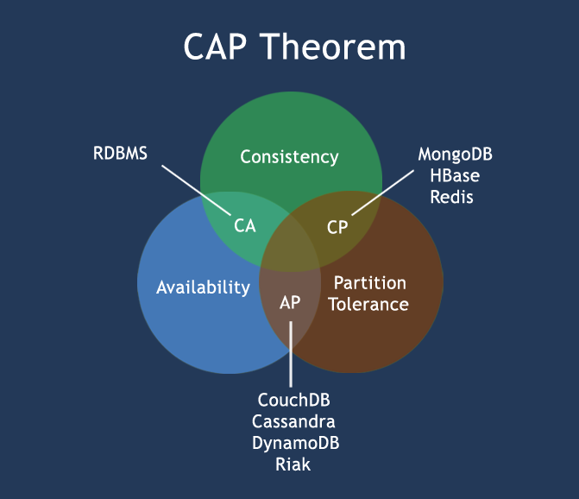

Slide 3
NoSQL 数据库分类
类型 | 部分代表 | 特点
列存储 | Hbase Cassandra Hypertable | 顾名思义，是按列存储数据的。最大的特点是方便存储结构化和半结构化数据，方便做数据压缩，对针对某一列或者某几列的查询有非常大的IO优势。
文档存储 | MongoDB CouchDB | 文档存储一般用类似json的格式存储，存储的内容是文档型的。这样也就有有机会对某些字段建立索引，实现关系数据库的某些功能。
key-value存储 | MemcacheDB Redis | 可以通过key快速查询到其value。一般来说，存储不管value的格式，照单全收。（Redis包含了其他功能）
图存储 | Neo4J FlockDB | 图形关系的最佳存储。使用传统关系数据库来解决的话性能低下，而且设计使用不方便。
对象存储 | db4o Versant | 通过类似面向对象语言的语法操作数据库，通过对象的方式存取数据。
xml数据库 | BaseX | 高效的存储XML数据，并支持XML的内部查询语法，比如XQuery,Xpath

Slide 4
MongoDB概念
SQL | MongoDB
Database | Database
Table | Collection
Row | Document(BSON)
Column | Field
index | index
primary key Specify any unique column or column combination as primary key. | primary key In MongoDB, the primary key is automatically set to the _id field.
table joins | embedded documents
aggregation (e.g. group by) | aggregation pipeline

Slide 5
MongoDB特点
易用：面向文档,一个文档表达复杂层次关系; 没有预定义模式，不 需要预定义字段，集合格式，创建数据库
易扩展：横向扩展，数据分隔(分片)，自动重新分配文档
功能：索引，聚合，特殊集合，文件存储，单文档原子性
性能：把尽可能多的内存用作缓存，索引选择

Slide 6
文档
{
"name" : "John Doe",
“age” : 29,
"address" : [
{
"street" : "123 Park Street",
"city" : "Anytown",
"state" : "NY"
}
]
}
布尔值，数值，字符串，日期，数组，内嵌文档，ObjectId

Slide 7
shell
$ mongo
MongoDB shell version: 2. 4. 0
connecting to: test
>
JavaScript 解释器，MongoDB客户端
> db. users. find({" age" : 27})

Slide 8
查询
"$lt"、"$ lte"、"$ gt" 、"$ gte"、"$ ne"
"$ in"、"$ nin"、"$ or"、"$ not"
正则表达式
> db. users. find({" name" : /joey?/ i})
$ all 多个元素匹配数组 $ size数组大小
"$ elemMatch"单个内嵌文档
"$ where" 执行JS
游标，sort, limit, skip

Slide 9
索引
> db. users. ensureIndex({" username" : 1})
> db. users. find({ username: "user101"}). explain()
复合索引，覆盖索引查询
嵌套字段和数组索引
hint 强制 MongoDB 使用 某个 索引
{"$ natural" : 1}强制全表扫描
TTL索引，全文索引，地理空间索引

Slide 10
聚合
聚合命令：count, distinct, group
管道操作：$ match(优先使用，可使用索引)
$ project投射：重命名，数学运算("$add", "$subtract"...)， 日期("$year"...)，字符串("$substr"...), 逻辑布尔 ("$eq", "$and"...)
$ group: "$sum", "$avg", "$max", "$min", "$first", "$last"
$ unwind: 数组每个值拆分成独立文档
$ sort, $ limit, $ skip

Slide 11
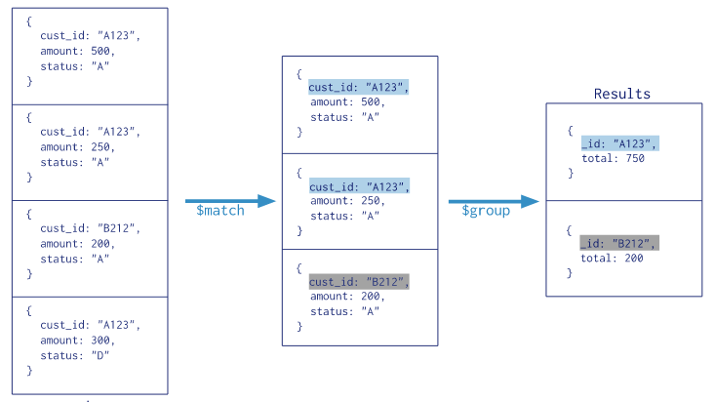
聚合

Slide 12
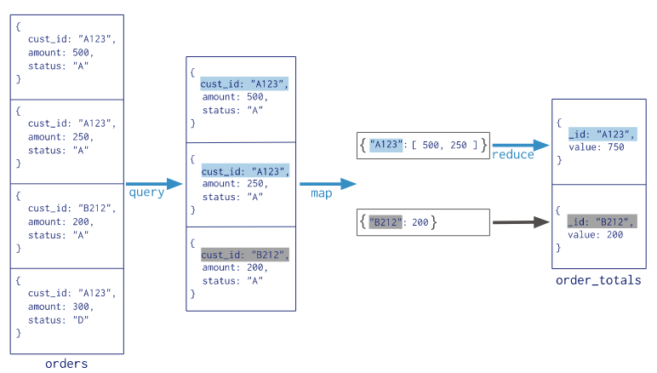
聚合
MapReduce: JS定义Map和Reduce函数

Slide 13
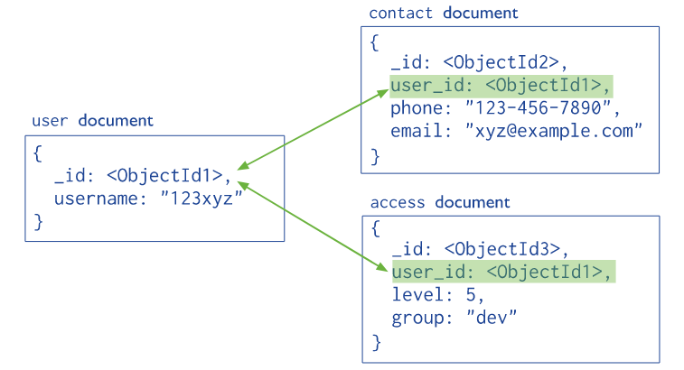
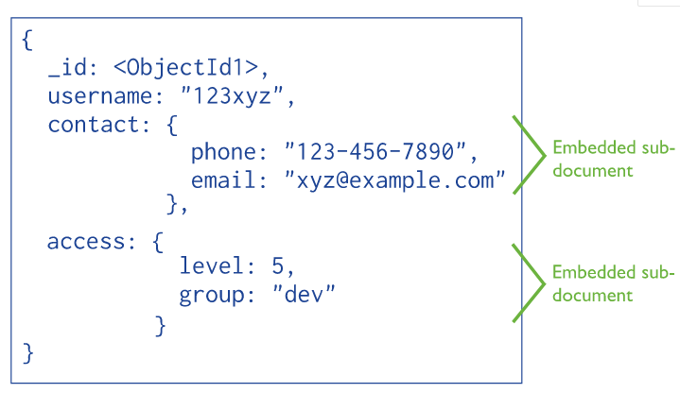
模式设计
范式化：数据分散到多个不同集合， 不同集合之间可以相互引用 数据。不能join, 需要多次查询。
反范式化：将每个文档所需的数据都嵌入在文档内部。

Slide 14
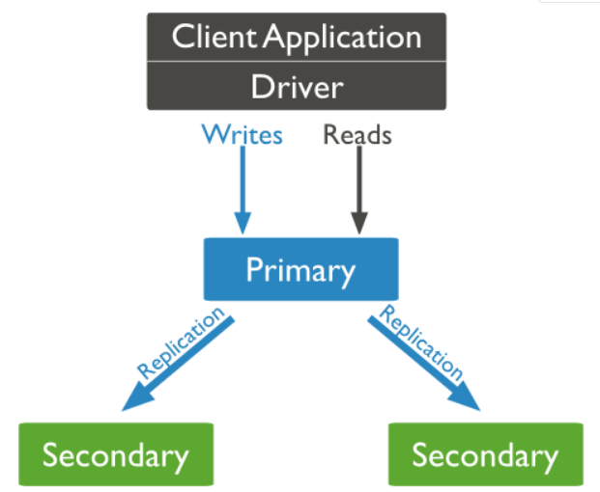
复制(副本集replicaset)
数据副本保存到多台服务器，提高安全性，可靠性

Slide 15
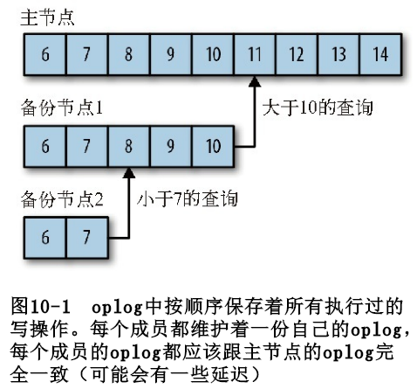
副本集同步
通过操作日志oplog同步

Slide 16
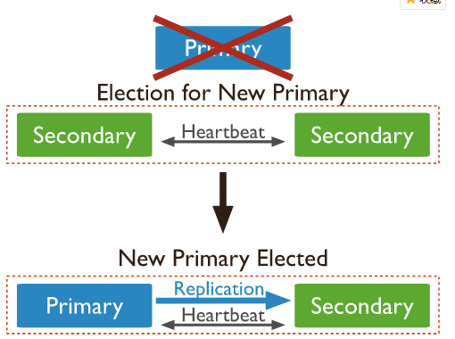
副本集选举
一个成员无法到达主节点时，它会申请被选举为主节点。其他成员就会对这个成员进行选举投票。如果这个成员得到副本集中“大多数”赞成票，它就选举成功，会转换到主节点状态。

Slide 17
使用副本集
客户端等待写入：可以指定等待写入全部或一定数量的成员，或者 tag标记的成员
从备份节点读：分布式负载，由于同步延时的一致性问题
不同成员使用不同的索引策略
延时备份节点
主从模式

Slide 18
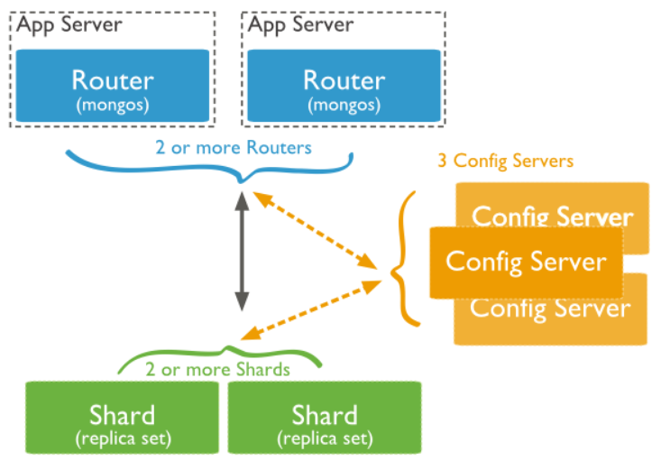
分片(sharding)
将数据拆分，将其分散存放在不同的机器上

Slide 19
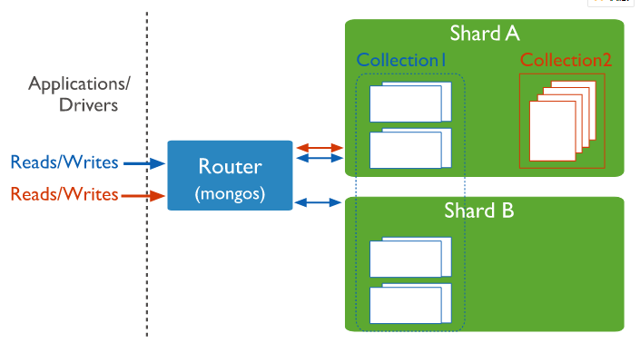
分片(sharding)
增加可用 RAM； 增加 可用 磁盘空间； 减轻单台服务器的负载； 处理单个mongod无法承受的吞吐量

Slide 20
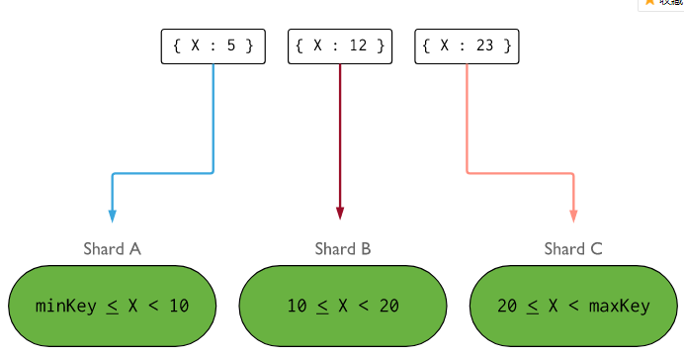
分片依据(片键)
字段或字段组合(需要索引)作为片键
按片键拆分块(chunk)，数据达到阈值拆分，保存拆分点

Slide 21
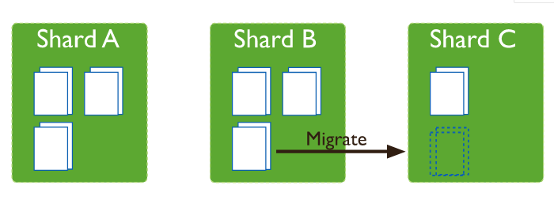
分片均衡
均衡器(balancer,mongos负责)迁移块，保持均衡
选择片键：升序键热点问题，散列片键，片键的势(基数)，特大块问题

